Slide 1




Найбільшого успіху досягає той,
хто володіє кращою інформацією»
Б. Дізраелі

Slide 2
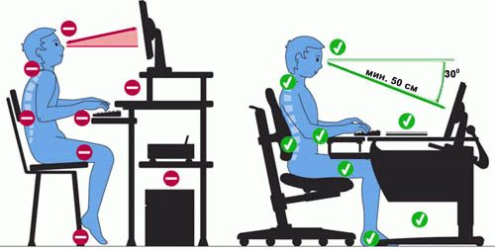
Гра «Так чи ні»

Slide 3
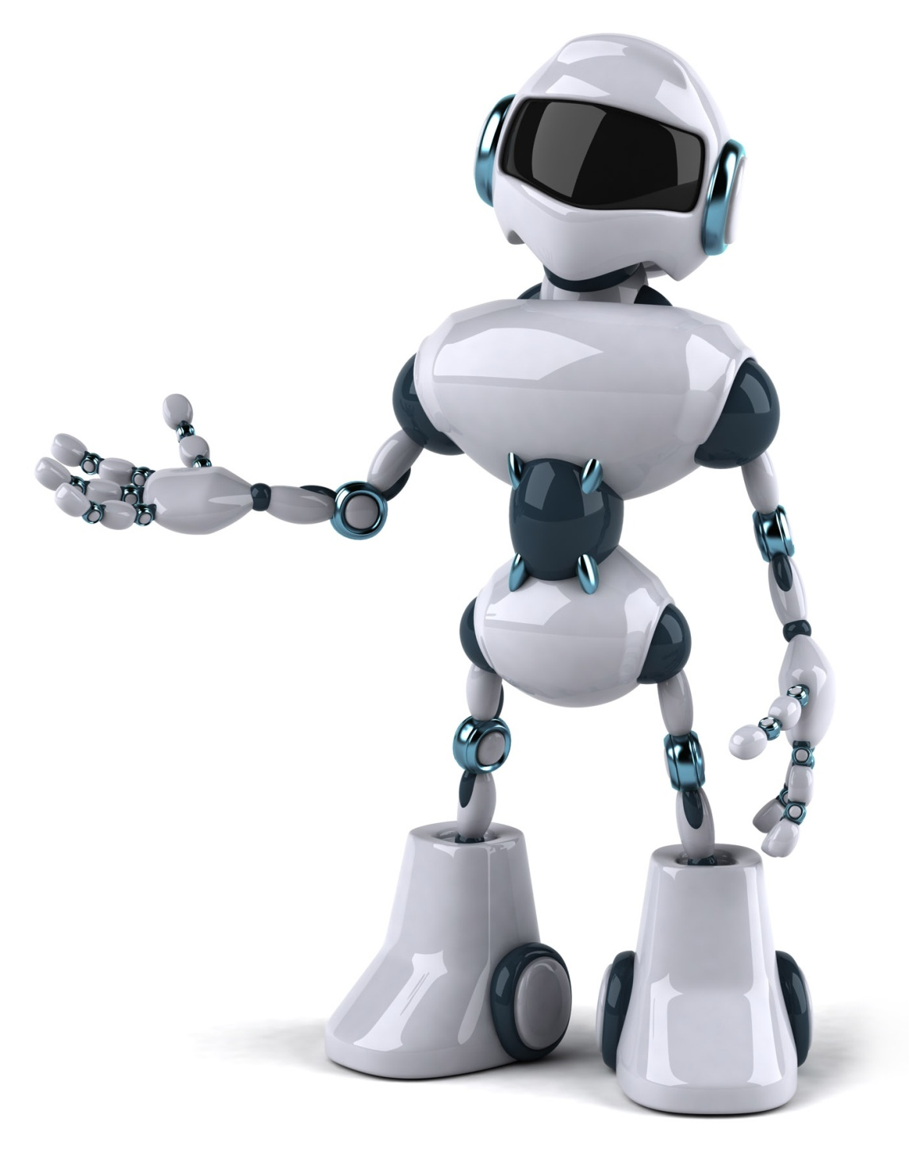
Гра «Виконай дії»

Slide 4
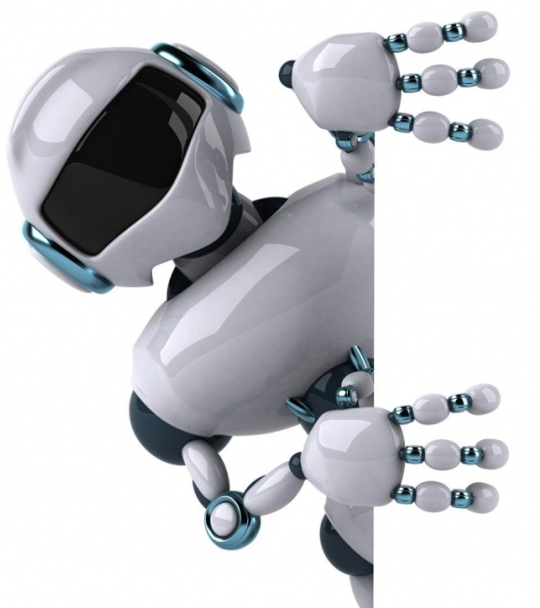
Візьми цукерку;
Розгорни цукерку;
З'їж цукерку;
Викинь фантик в корзину для сміття;
Стоп.
Команда – це речення, що спонукає до дії.

Slide 5
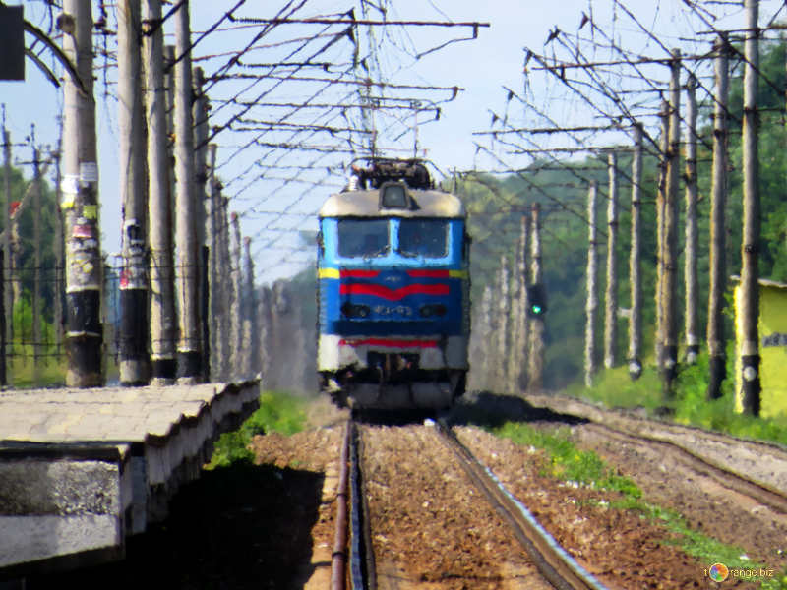
Ігрова вправа «Шлагбаум»

Slide 6

Виконавець – той, хто виконує команди.

Slide 7

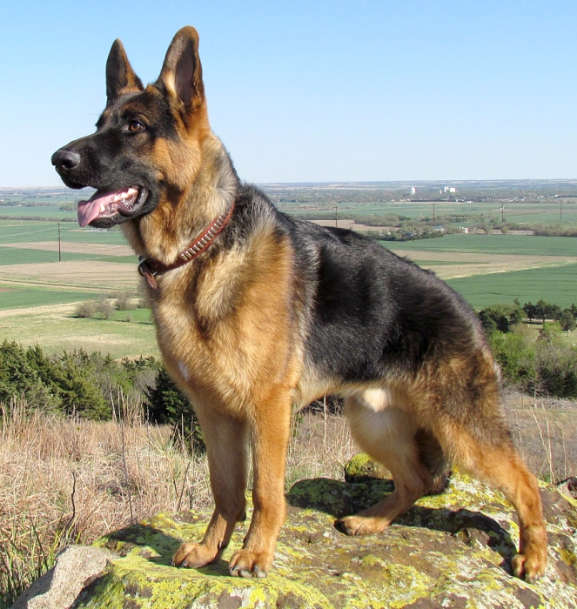
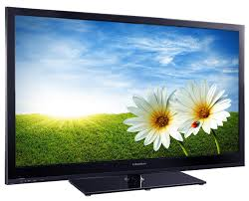


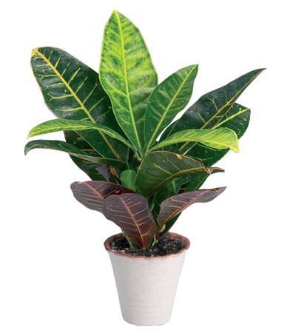

Slide 8
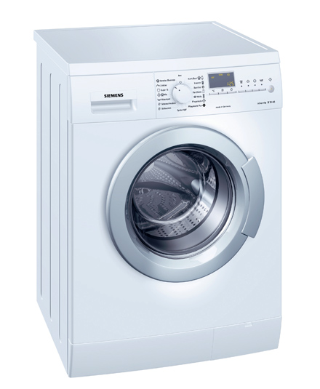
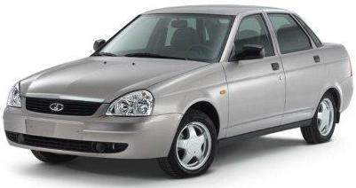
Система команд виконавця — команди, які може виконати виконавець.

Slide 9

А
Л
Г
О
Р
И
Т
М
И
Мета уроку:
навчальна: ознайомити учнів з поняттям лінійних алгоритмів, їх прикладами у повсякденному житті; згадати поняття виконавець алгоритму, середовище виконання алгоритмів, система команд виконавця алгоритмів.
Розвивальна: формувати вміння аналізувати навчальний матеріал, сприяти розвитку логічного мислення, уваги, спостережливості, пам'яті, формувати пізнавальну самостійність
Виховна: виховувати інформаційну культуру учнів, закріплювати прагнення до отримання нових знань, розширювати кругозір.

Slide 10
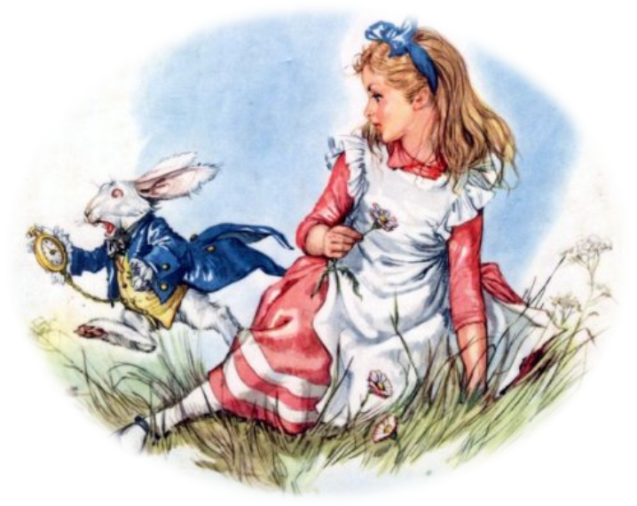
Алгоритм – це послідовність команд, що приводить до поставленої мети.

Slide 11
Початок
Відніми 3
Загадай число
Розділи на 3
Помнож це число на 3
Відніми задумане число
Додай до результату 9
Результат=7
Додай 15
Кінець

Slide 12
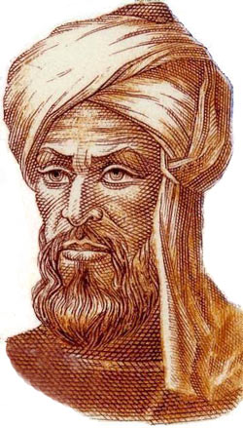
Що ми знаємо про походження
слова «алгоритм» ?
Воно походить від імені великого перса – математика Мухаммеда аль-Хорезмі, який винайшов цифру нуль. Після цього світ прийняв цифри, якими ми нині користуємось, як арабські. Цей винахід дозволив людству спростити складні математичні розрахунки. Коли вчення аль-Хорезмі перевели на європейські мови, його спочатку називали Алгарезмус, або Алгарезм.

Slide 13

Алгоритми, які написані для комп'ютерів, називають програмами.
При написанні комп'ютерних програм алгоритм описує логічну послідовність операцій. Комп’ютер є досконалим виконавцем алгоритмів обробки інформації.

Slide 14
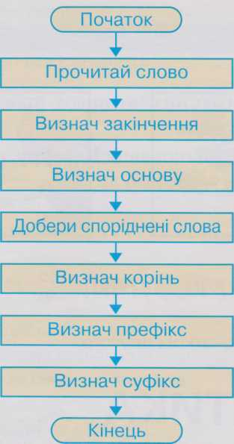

Алгоритм “Будова слова”
Прочитай слово;
Визнач закінчення;
Визнач основу;
Добери споріднені слова;
Визнач корінь;
Визнач префікс;
Визнач суфікс.

Slide 15
Лінійним називають алгоритм, в якому всі команди виконуються одна за одною

Slide 16
Що означають блоки?
Виконання дій
Введення/виведення даних
Умова
Початок та кінець алгоритму

Slide 17
Знайдіть слово за вказівками та поясніть його значення
→↓↓→↓←←
Т | Л | О | И | У | Р | Е
А | Й | П | Г | М | Г | И
В | Є | У | С | А | І | О
Ч | А | Л | Т | Д | В | Я
Е | Д | Г | Е | П | Р | У
Г | Ж | О | Р | Ш | М | Л
С | М | Т | И | Ь | А | Л
В | Л | Ч | Ф | О | П | Е

Slide 18
Знайдіть слово за вказівками та поясніть його значення →↓↓→↓←←
Т | Л | О | И | У | Р | Е
А | Й | П | Г | М | Г | И
В | Є | У | С | А | І | О
Ч | А | Л | Т | Д | В | Я
Е | Д | Г | Е | П | Р | У
Г | Ж | О | Р | Ш | М | Л
С | М | Т | И | Ь | А | Л
В | Л | Ч | Ф | О | П | Е

Slide 19
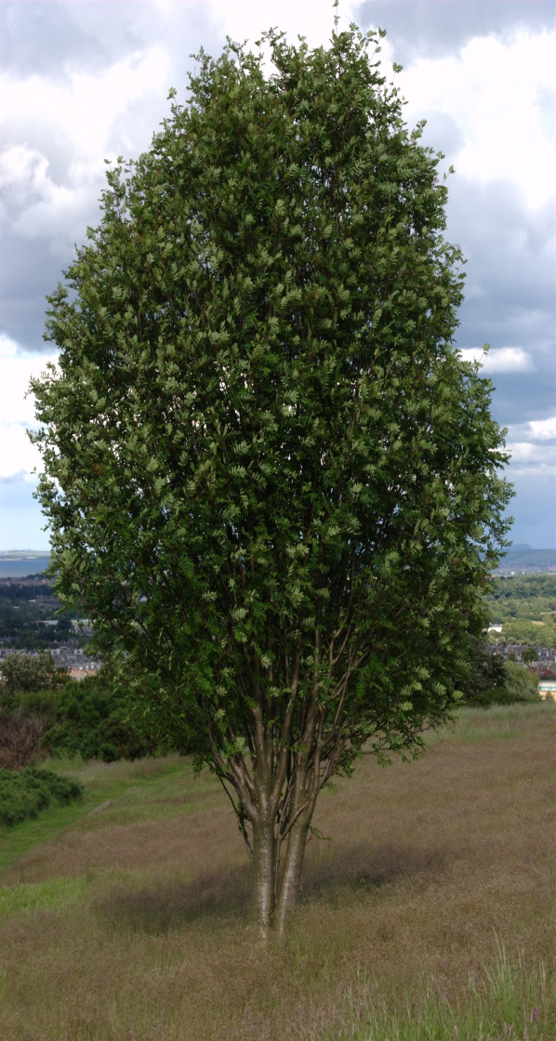
Подивіться на послідовність. Визначте, що це таке?
Взяти лопату.
Викопати ямку.
Поставити у ямку саджанець корінням донизу.
Засипати коріння землею.
Полити посаджене деревце.

Slide 20
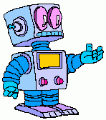
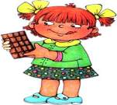



Дівчинці купили робота. Вона подала йому банан і наказала: «Візьми! Почисти! Принеси!». Чому робот не зрозумів дівчинку?

Slide 21
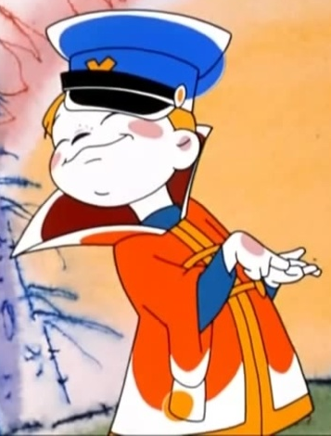
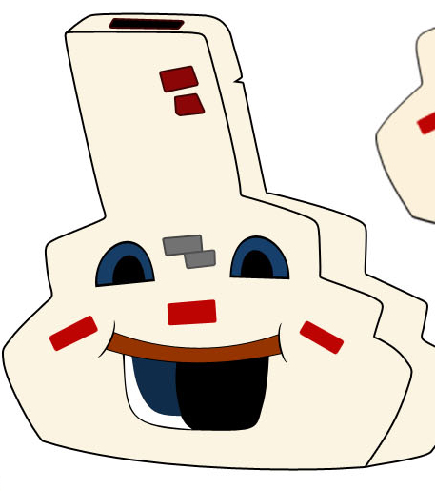
“В гостях у казки”
Початок
Наколоти дрова
Затопити піч
Замісити тісто
Зліпити пиріжки
Поставити пиріжки в піч
Дістати пиріжки з печі
Кінець

Slide 22
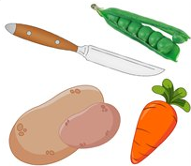

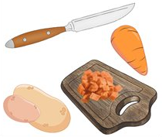
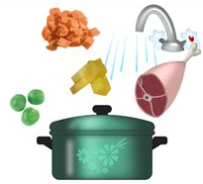
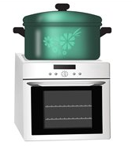
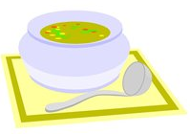
Складіть алгоритм та запишіть його словами
1) Підготувати овочі
2)
3)
4)
5)
6) Смачного!

Slide 23
Складіть алгоритм та запишіть його словами
1) Підготувати овочі
2) Помити овочі
3) Порізати овочі
4) Скласти все в каструлю
5) Зварити
6) Смачного!

Slide 24
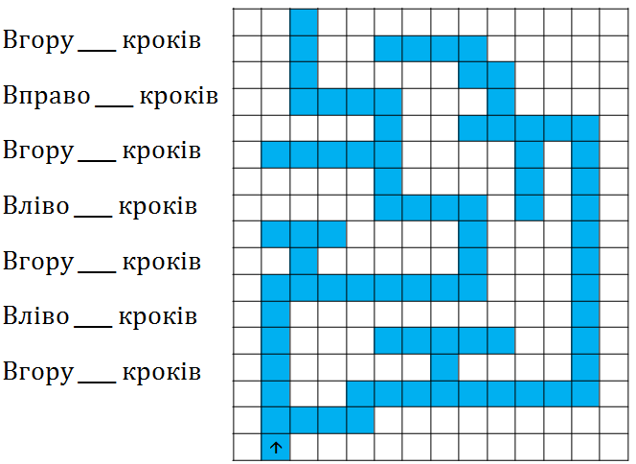
Допишіть алгоритм виходу з лабіринту

Slide 25
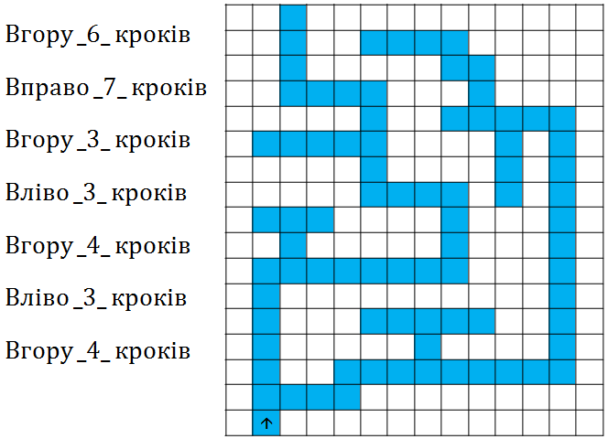
Допишіть алгоритм виходу з лабіринту

Slide 26
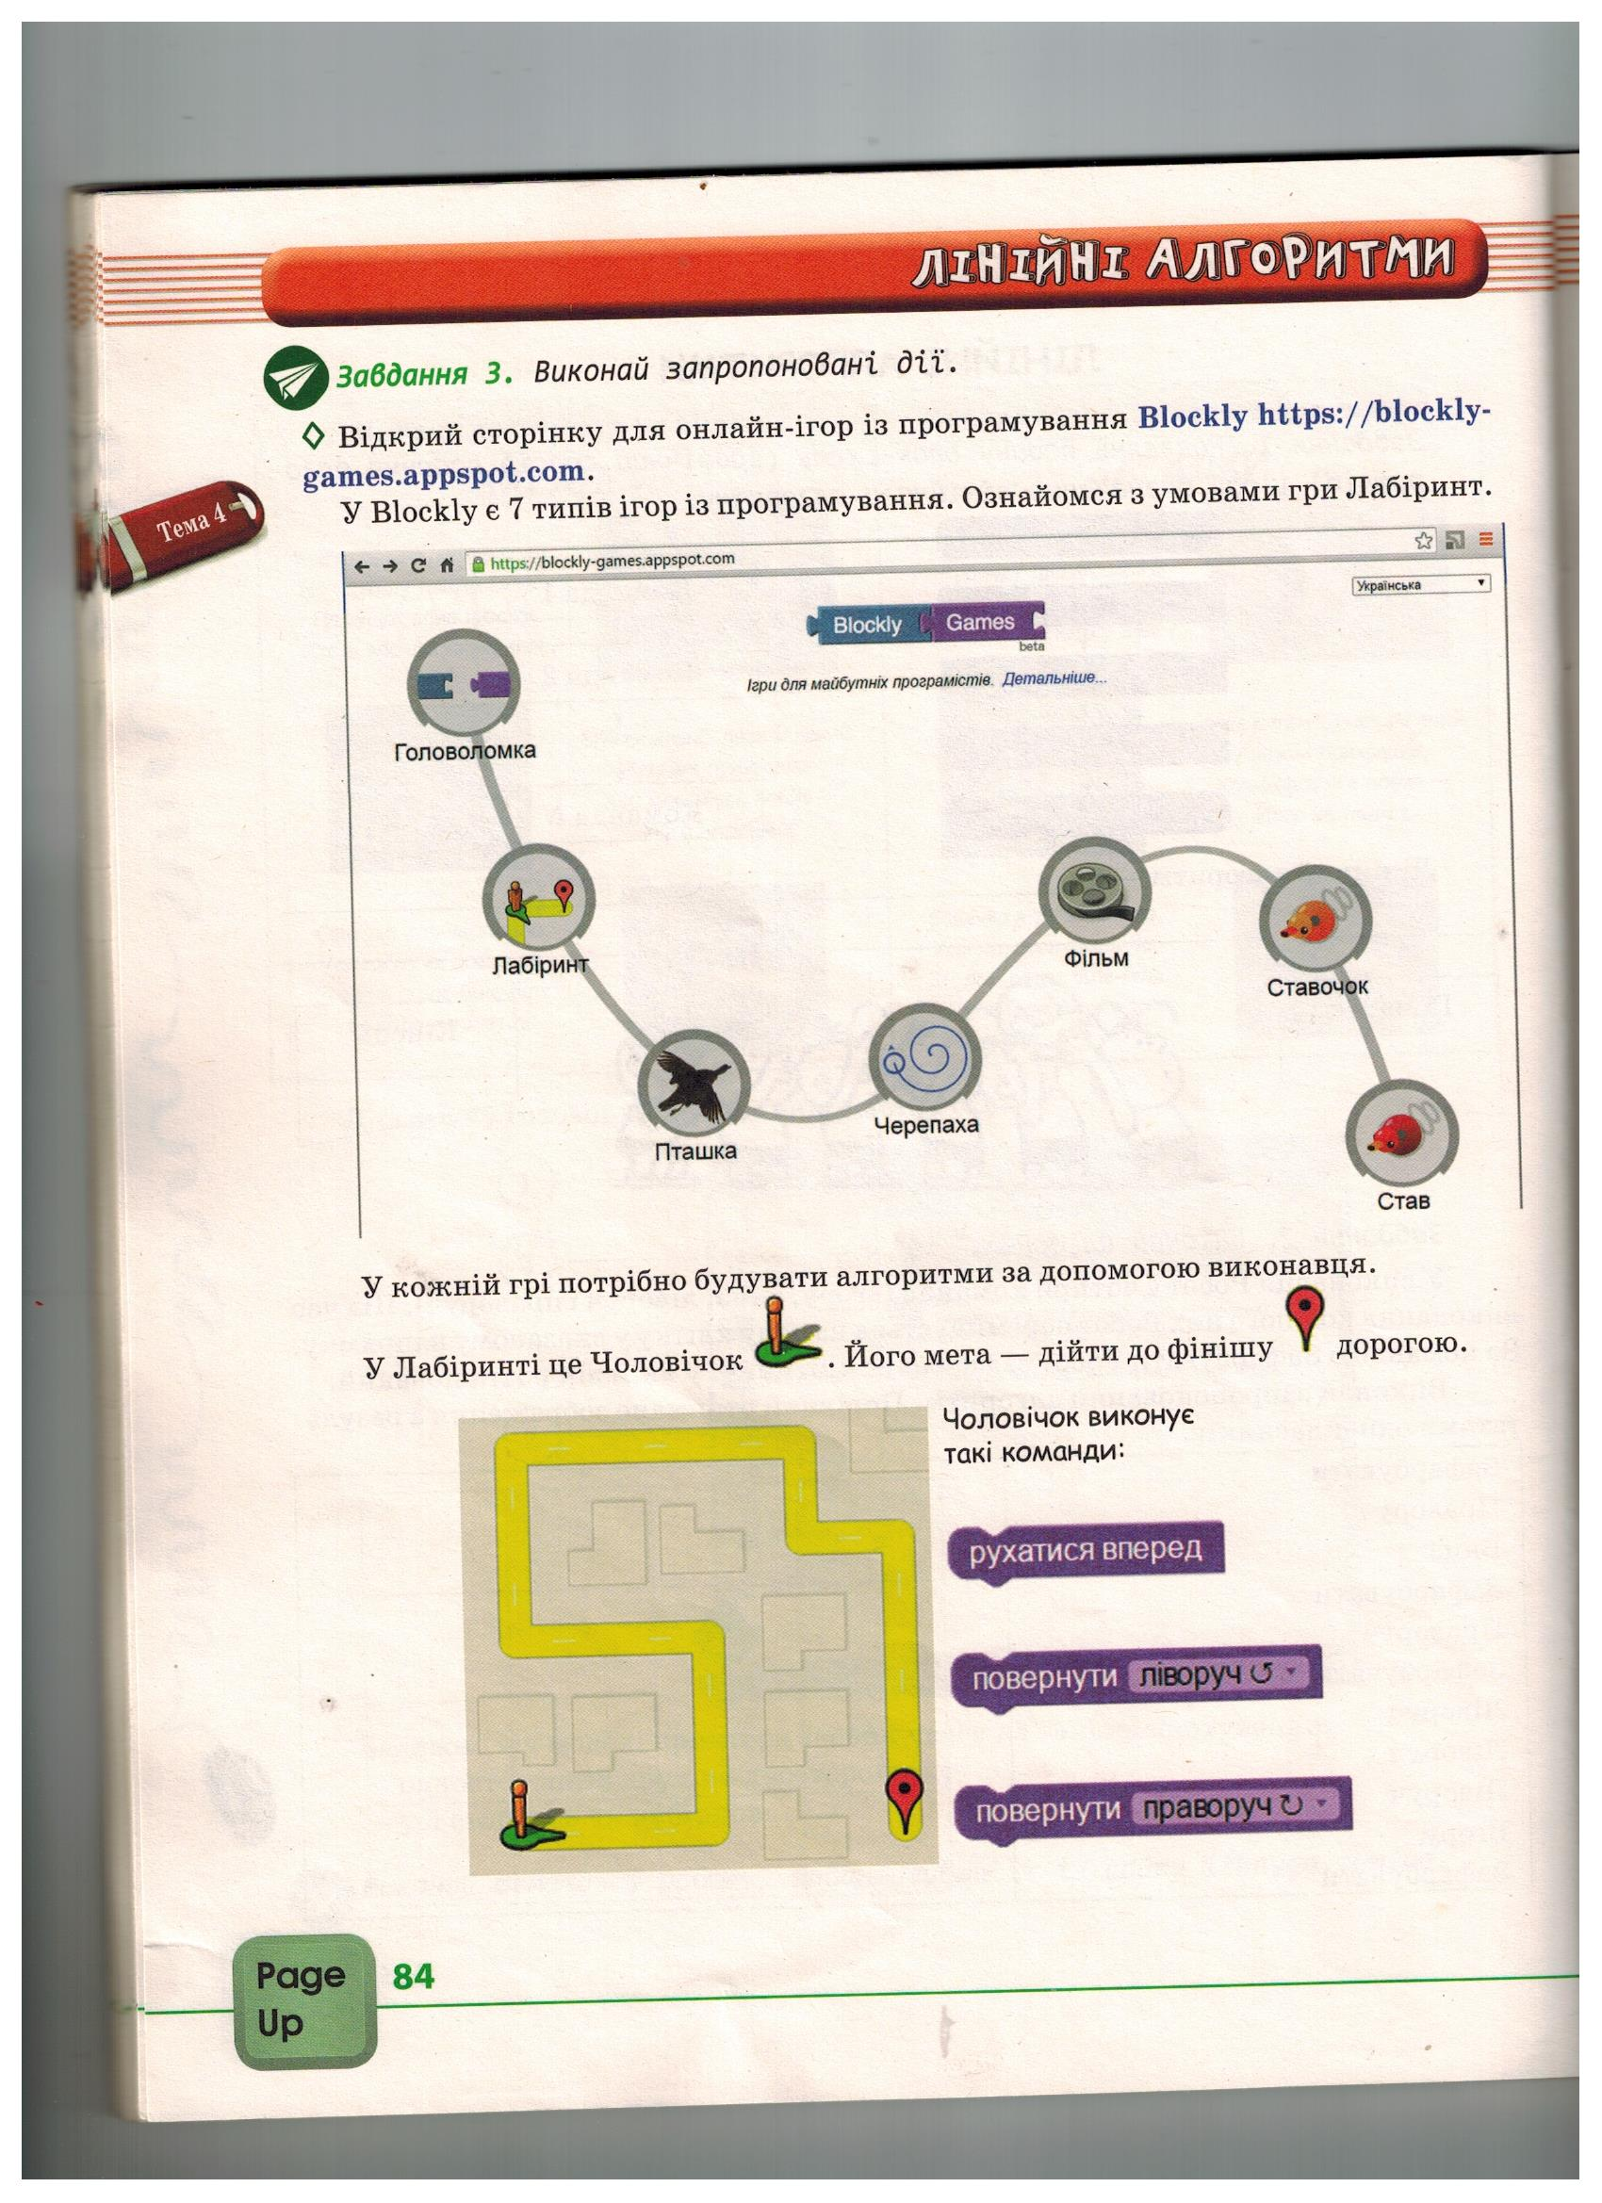


Казковий Лабіринт

Slide 27

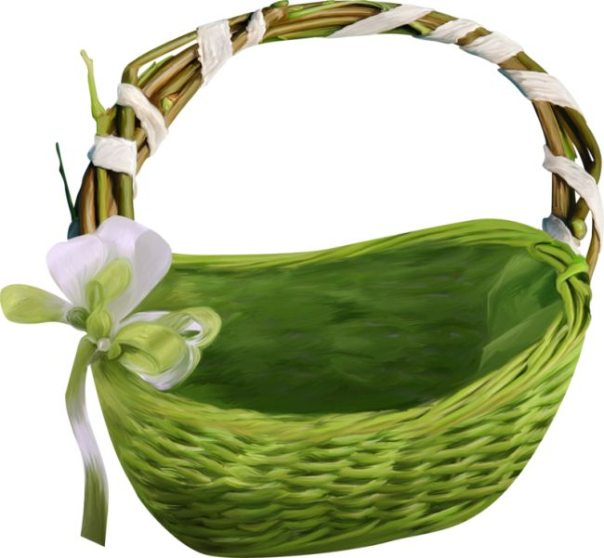

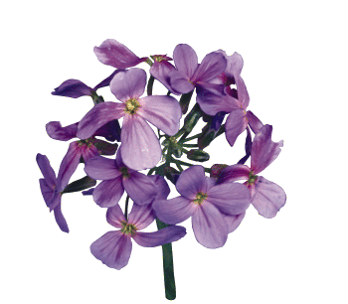
Чарівний кошик

Slide 28

Домашнє завдання:
З’ясувати значення слова Scratch;
Вивчити конспект;
Скласти в зошиті алгоритм «Збори в школу».

Slide 29
Дякую
за увагу!

